Slide 1
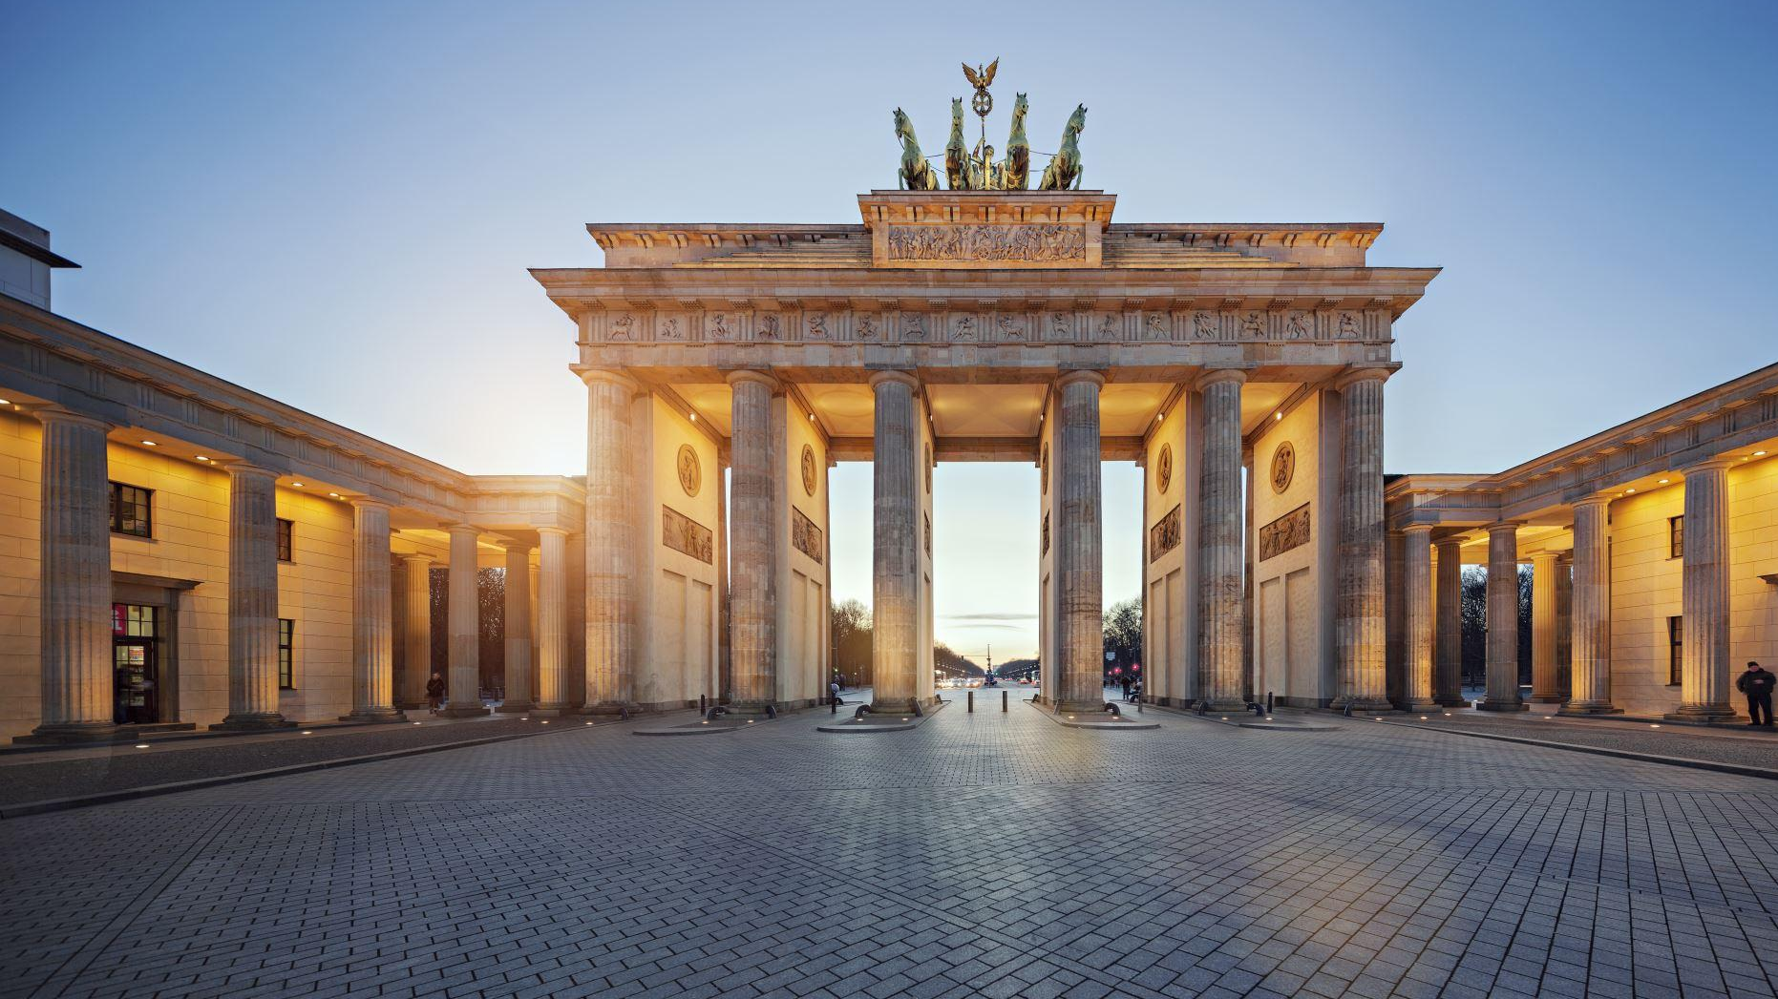
BERLIININ LEIRIKOULU
23.-27.5.2022
VANHEMPAINILTA 5.5.2022

Slide 2
ASIALISTA
Ohjelma
Leirikoulusopimus
Vakuutukset
Raha-asiat
käteistä mukaan
Pakkaaminen
Kotiinpaluu (kyydit)

Slide 3
VAKUUTUKSET
Oppilailla on kaupungin puolesta tapaturma- ja hoitokuluvakuutus
Matkatavaravakuutusta ei ole, sen hoitaa jokainen perhe itse
Kannattaa tarkistaa, kuuluuko se esim. kotivakuutukseen
Muistakaa myös eurooppalainen sairaanhoitokortti

Slide 4
RAHA-ASIAT
Julkisen liikenteen lippu 36,-
TV-torni 9,-/oppilas
Asisi-panoraamanäyttely 5,-/oppilas
Eläintarha?
Ruuat esim. 20,-/oppilas/päivä
Berliner Unterwelten (maanalainen kierros: selvitetään, saammeko
kodit osallistuvat 150 eurolla/oppilas
Tilinumero tulee Wilma-viestillä
Rahat käytetään em. manittuihin asioihin

Slide 5
KYYDIT KENTÄLTÄ LOHJALLE
Berström 2
Honkanen 3
Lauriala 3
Kangas 2
Saarinen 3
Lehmusvaara 4
Eskola 3

